Slide 1
SOCIALE INNOVATIE’S
Voorbeelden uit de praktijk

Slide 2
Granny’s Finest

Slide 3
Fablab 013

Slide 4
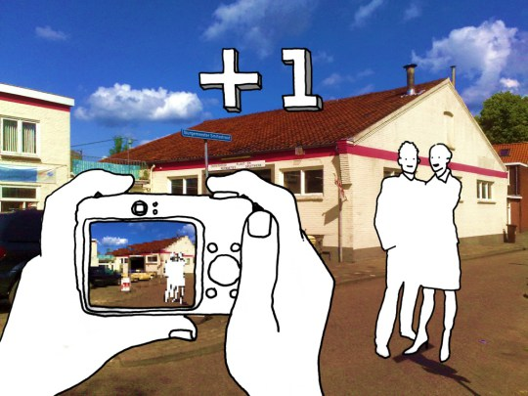
Koppelkiek

Slide 5
Smart Moves

Slide 6
Cruyff Foundation

Slide 7
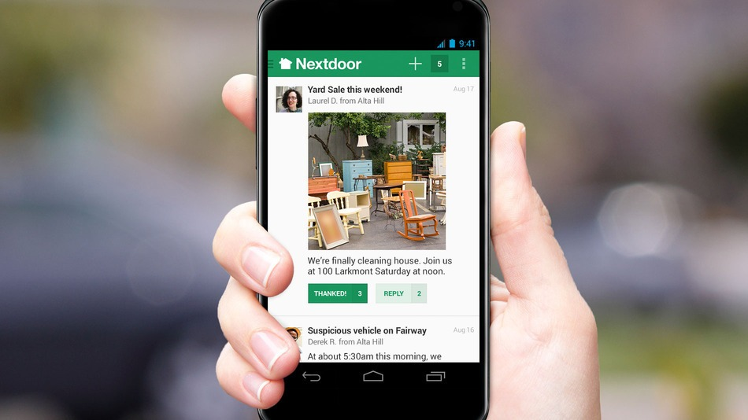
Nextdoor

Slide 8
Commonwealth

Slide 9
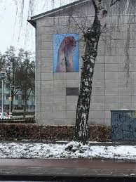
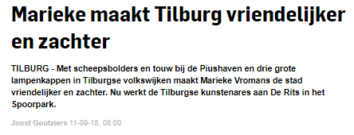
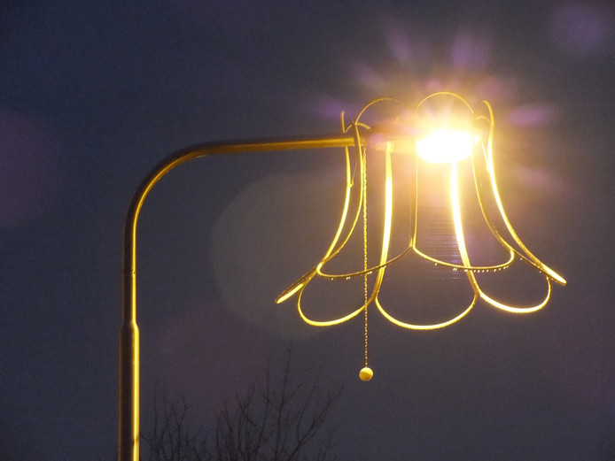
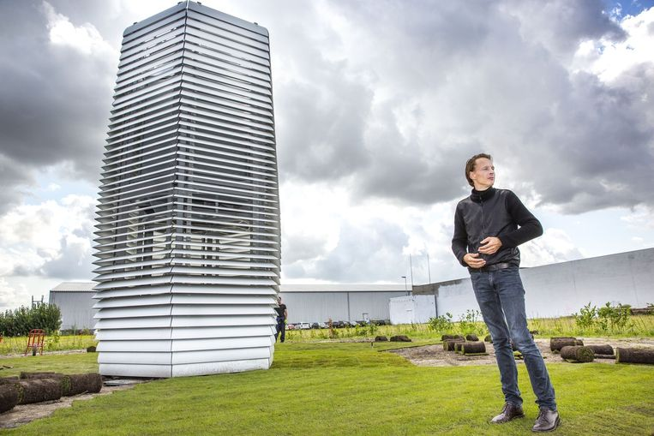
Kunst <> Sociale cohesie

Slide 10
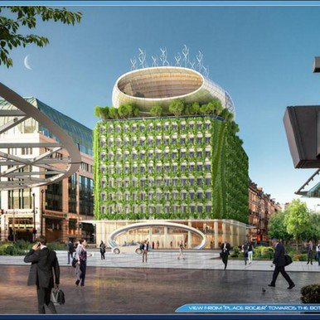
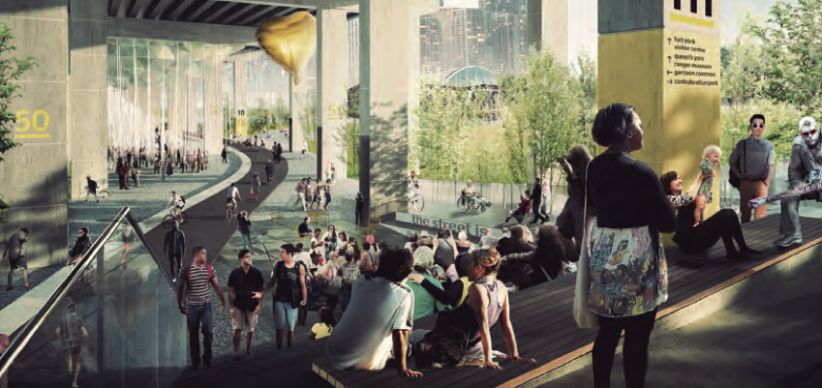
Groen in de stad ‘ruimteschip’ – ‘Undergardener’

Slide 11
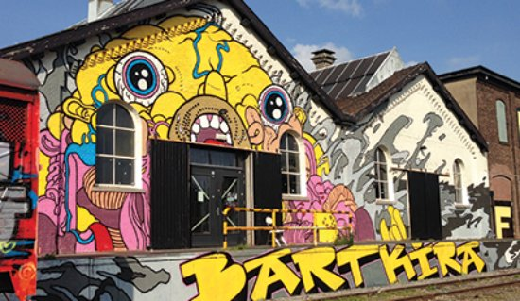
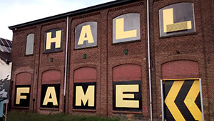
Legale Graffiti

Slide 12
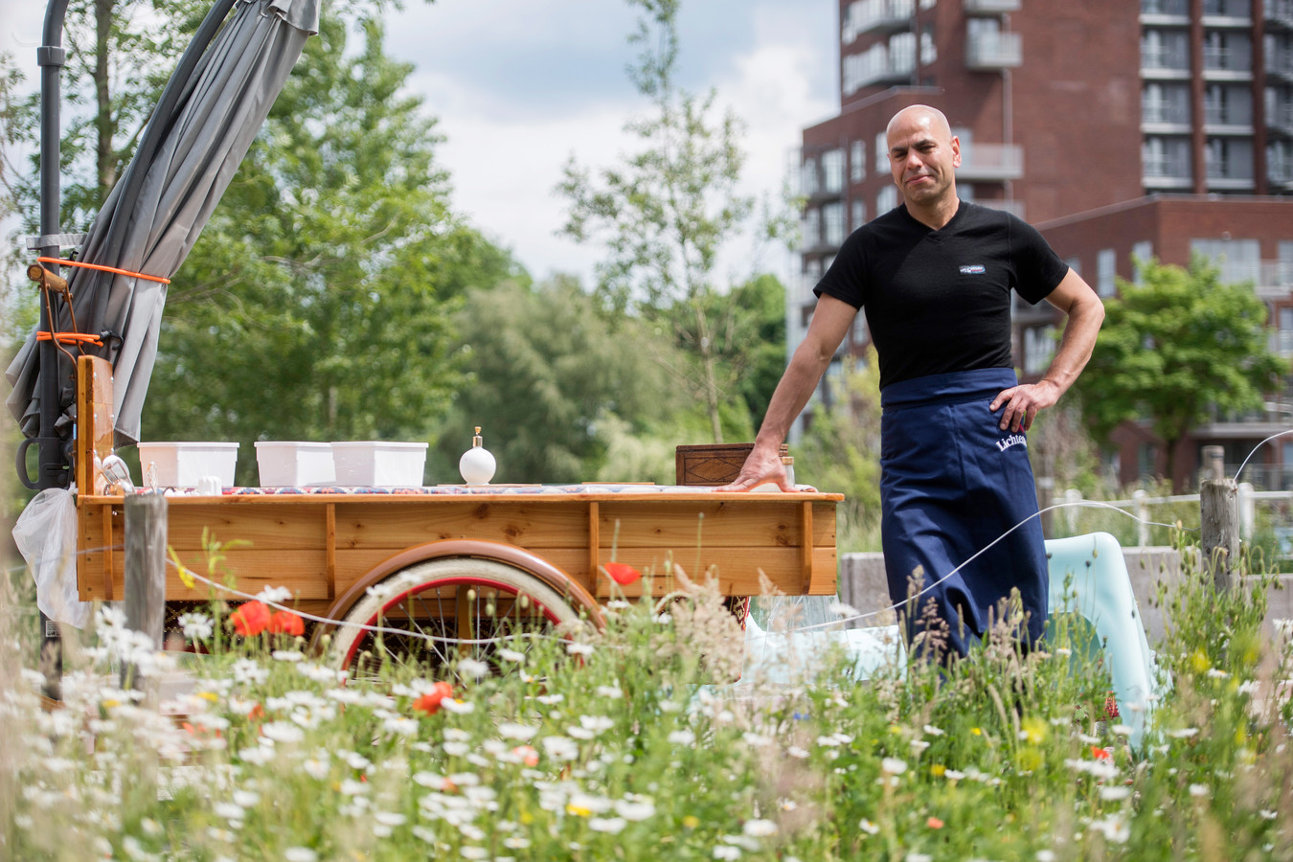
Vittorio

Slide 13
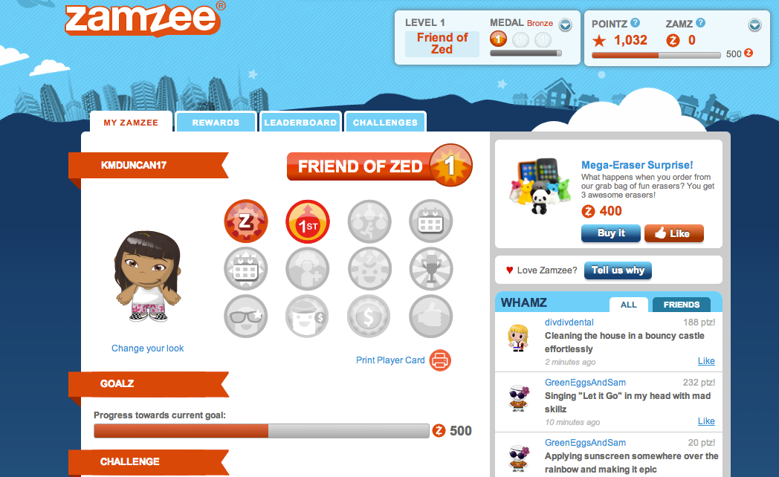
Zamzee

Slide 15
Buren beter te leren kennen
Gerichte communicatie
Verloren gelopen huisdieren terug te vinden
Te zoeken naar een goede loodgieter of betrouwbare babysitter
Om een ladder of boormachine te lenen
Om buurtfeesten te organiseren
Om inbraak- of verkeersmeldingen te plaatsen
Enz..

Slide 17
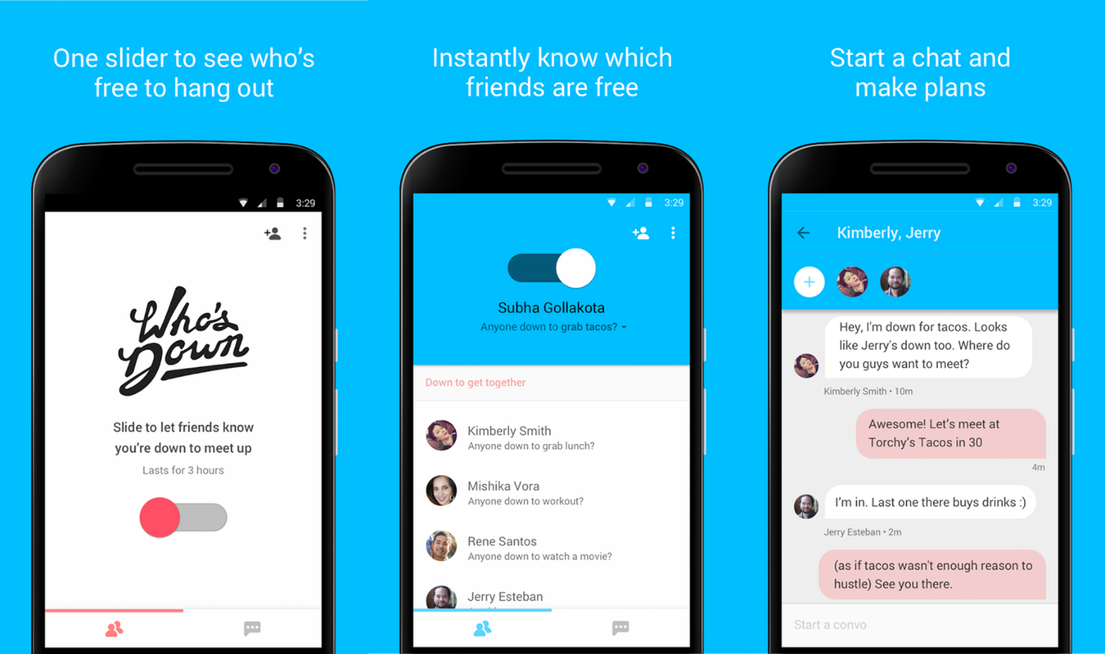

Slide 19
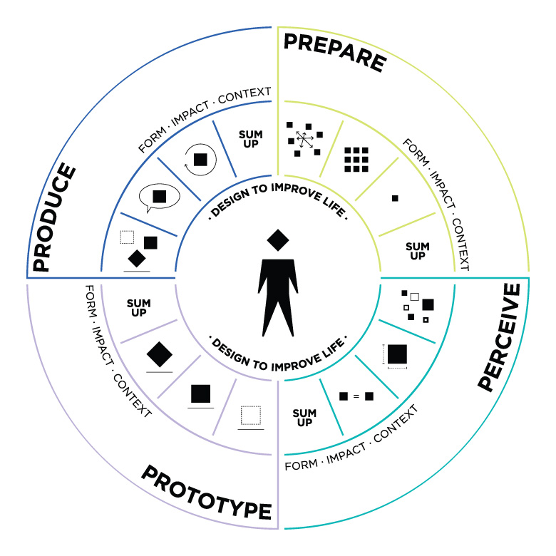

Slide 20
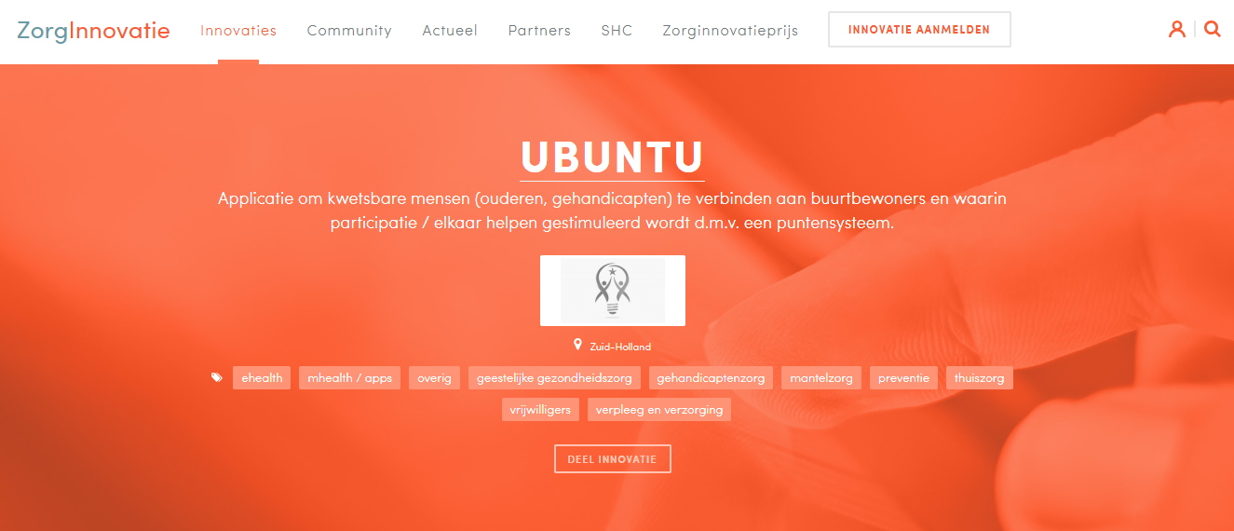

Slide 24
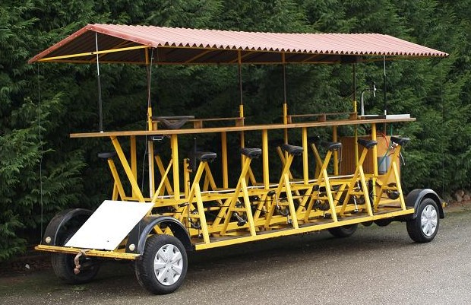

Slide 25
